Slide 1



AGENDA 2030
Corso: Web Semantico
Prof.ssa: Monica Maria Lucia Sebillo
Mattia Limone 0522501349
Gianluca Spinelli 0522500981

Slide 2
PROBLEMA VS SOLUZIONE
PROBLEMA
SOLUZIONE
Assenza di un base di conoscenza semantica per l’esplorazione delle informazioni dell’agenda 2030 provenienti da fonti eterogenee; con lo scopo di monitorare e reperire le informazioni semantiche e lo stato di avanzamento degli indicatori
Utilizzare un approccio web semantico per canalizzare in unica base di conoscenza completa informazioni multifonte, esponendo un endpoint SPARQL

Slide 3
Integrazione | Inferenza | Espansione
PERCHE’ UN APPROCCIO WEB SEMANTICO?
Integrazione di informazioni da più fonti esponendo un modo per esprimere in modo chiaro i concetti dell’agenda 2030
Deduzione dei collegamenti tra i concetti tramite motori di inferenza
Estensione della struttura della LOD Cloud

Slide 4
DEVELOPMENT STEPS
01
02
03
04
Implementazione Ontologia
Mapping SDG - UNBIS
Realizzazione Query
Sviluppo Applicazione

Slide 5
01
ONTOLOGIA

Slide 6
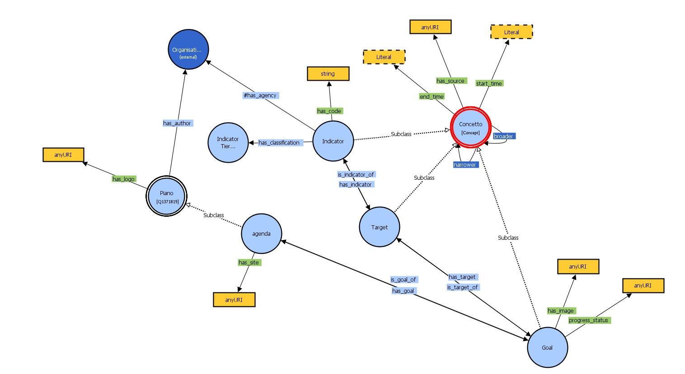

Slide 7
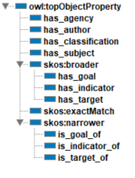
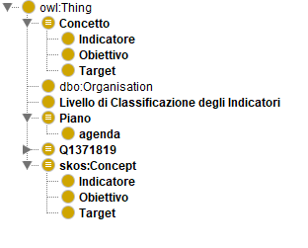
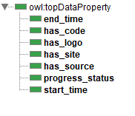
ONTOLOGIA (1)

Slide 8
ONTOLOGIA (1)

Slide 9

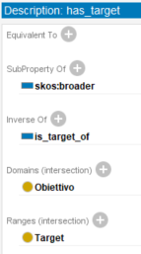
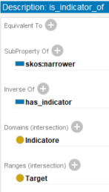
ONTOLOGIA (3)

Slide 10
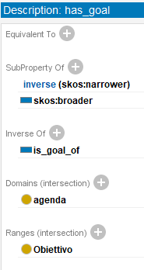
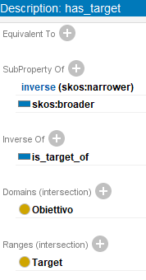
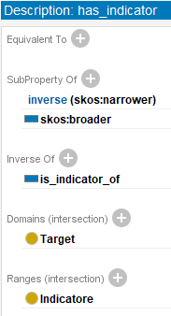
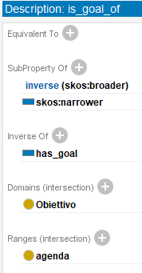
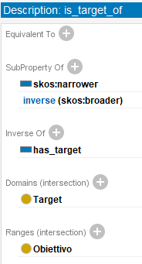
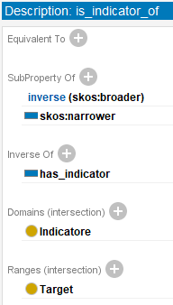
INFERENZE: Inverse Of
Si vuole fornire la possibilità di esplorare l’ontologia in varie direzioni (eg. Goal -> Indicator, Indicator -> Goal).
Per permettere ciò, è necessario formalizzare collegamenti inversi tra I predicati. In tal modo, attivando il reasoner incluso in Protégé, si possono inferire i predicati ‘Inverse Of’ per permettere la consultazione bidirezionale tra i vari concetti.

Slide 11
02
Mapping SDG - UNBIS

Slide 12
DistilBert Hybrid Approach for NLI tokens extraction
Import DistilBert Pipeline
Accuracy Ratio
DistilBert for Natural Language Inferencece Tokens extraction
Calcolo della distanza tra le keywords e le classi estratte
Defining Classes
Calcolo del Threshold
Estrazione dei soggetti definiti nell’ontologia UNBIS
In base ai risultati ottenuti viene definita una soglia di accettazione, si è riscontrato che con una soglia di 0.8 il numero di falsi positivi risulta soddisfacentemente basso
Keywords Extraction
Estrazione delle parole chiave dal testo

Slide 13
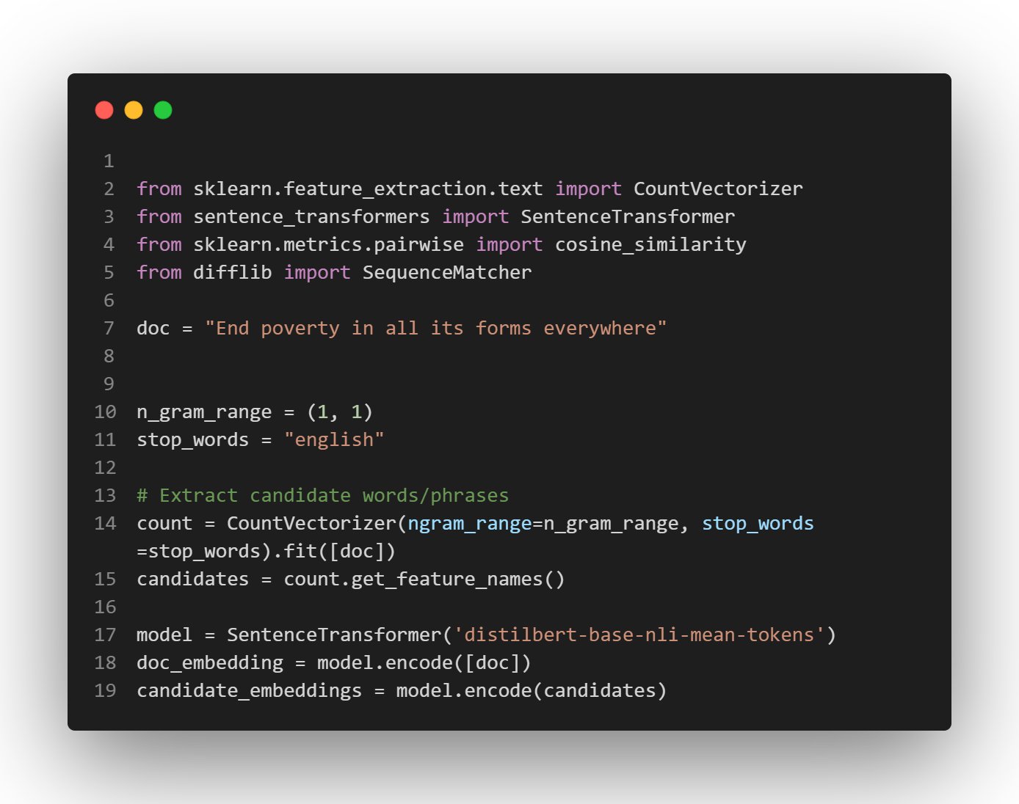
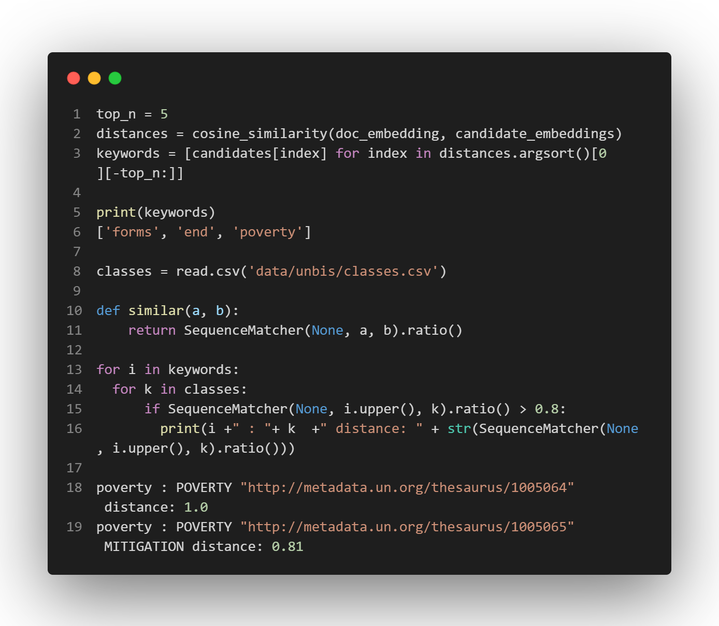
Code

Slide 14
Statistiche
Axioms
Inferred Axioms
Individuals
4951
2743
759

Slide 15
03
Realizzazione Query

Slide 16
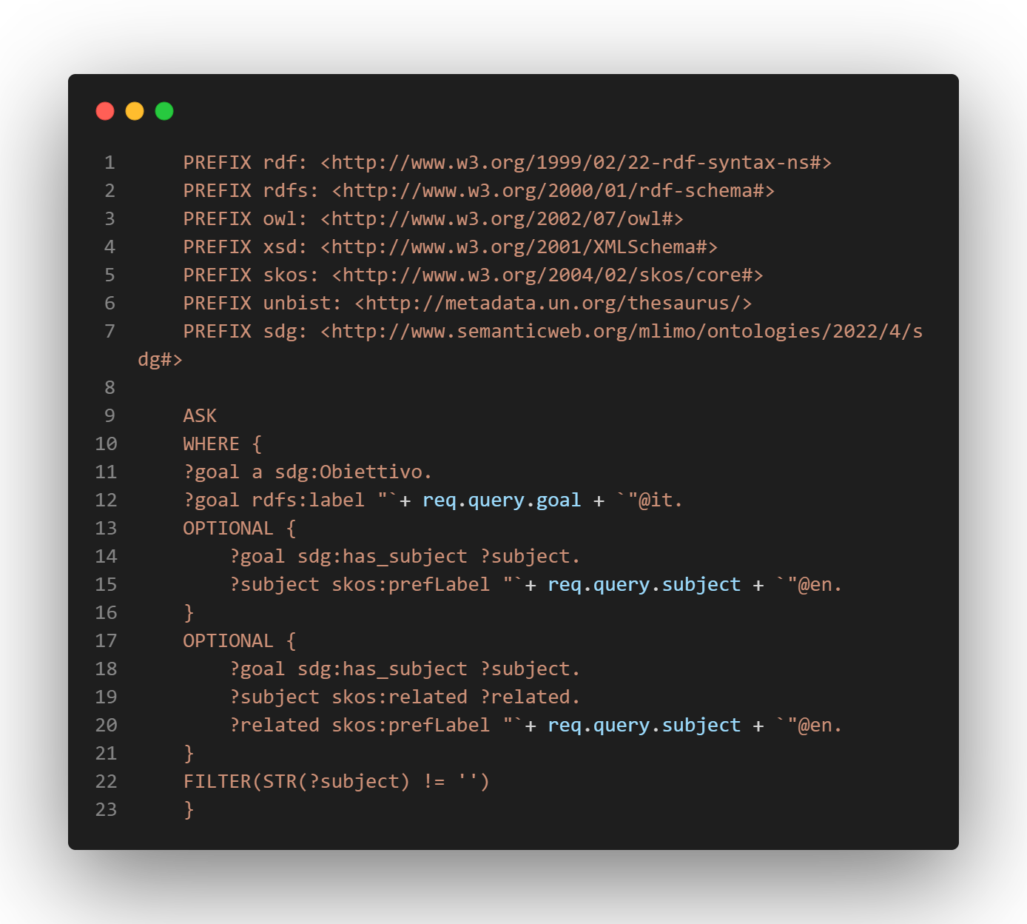
Query (1)
Questa richiesta domanda all’ontologia realizzata se un Goal tratta direttamente o indirettamente di un determinato argomento

Slide 17
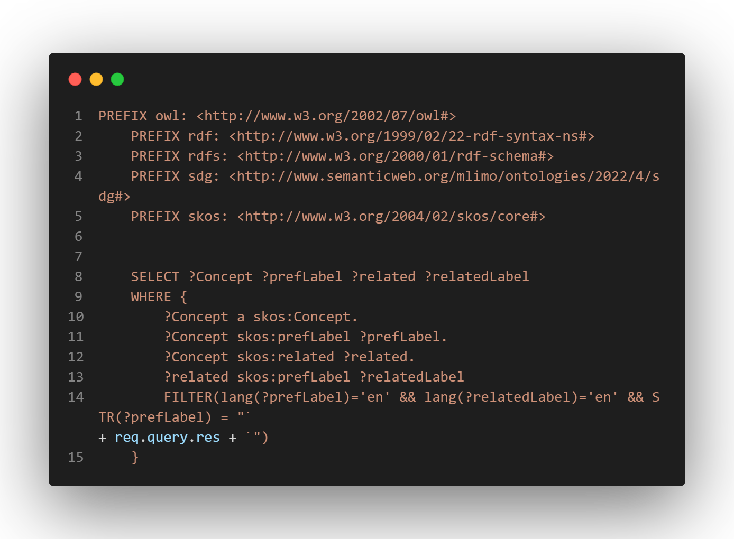
Query (2)
Questa richiesta estrae tutti i concetti relativi ad un subject specificato come argomento trattato da un obiettivo dell’agenda 2030

Slide 18
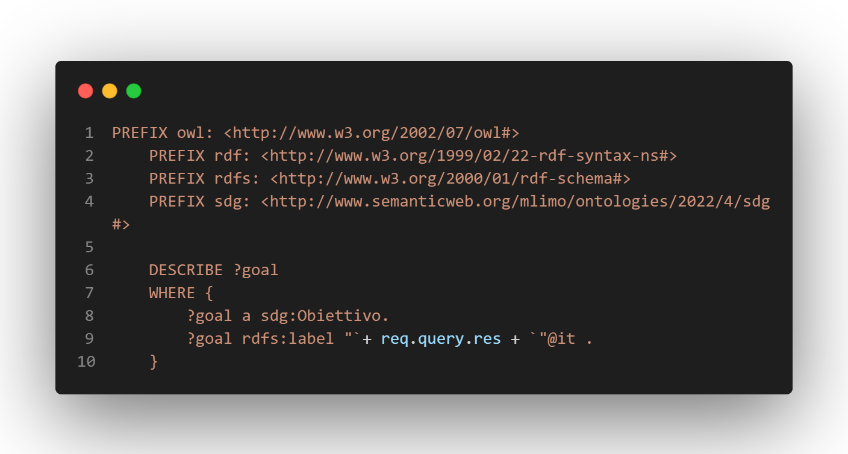
Query (3)
Questa richiesta restituisce tutte le triple associate alla risorsa specificata, non solo le triple associate a qualsiasi variabile specificata.
L'esecuzione di questa query DESCRIBE è molto utile in quanto si apprendono i dati esistenti senza doverne conoscere la struttura

Slide 19
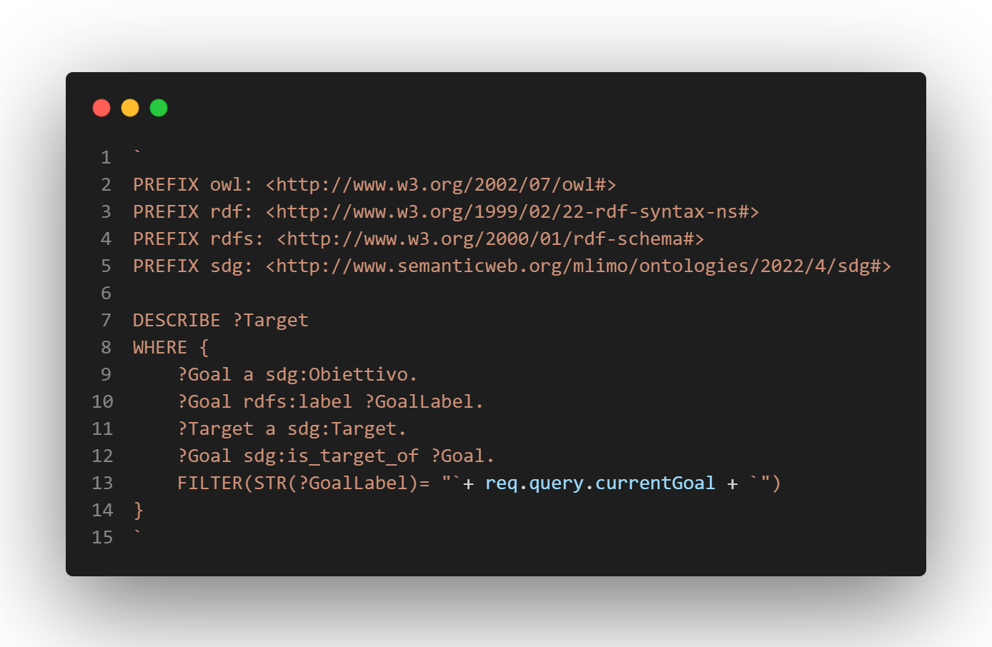
Query (4)
Questa richiesta estrae le informazioni relative ad un target dato un obiettivo specificato

Slide 20
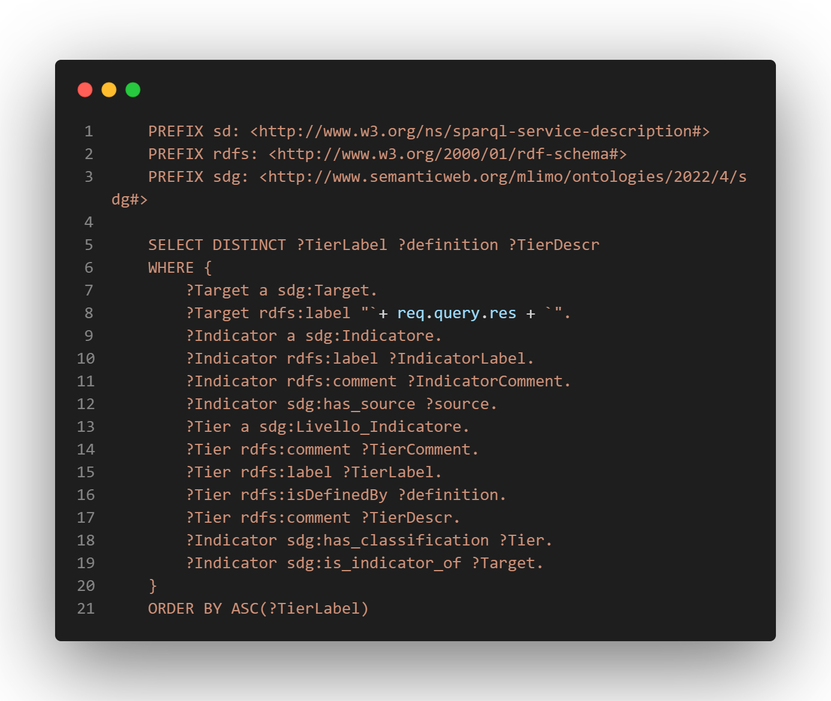
Query (5)
Questa richiesta restituisce i livelli di classificazione (Tiers) univoci che hanno gli indicatori di un Target dato

Slide 21
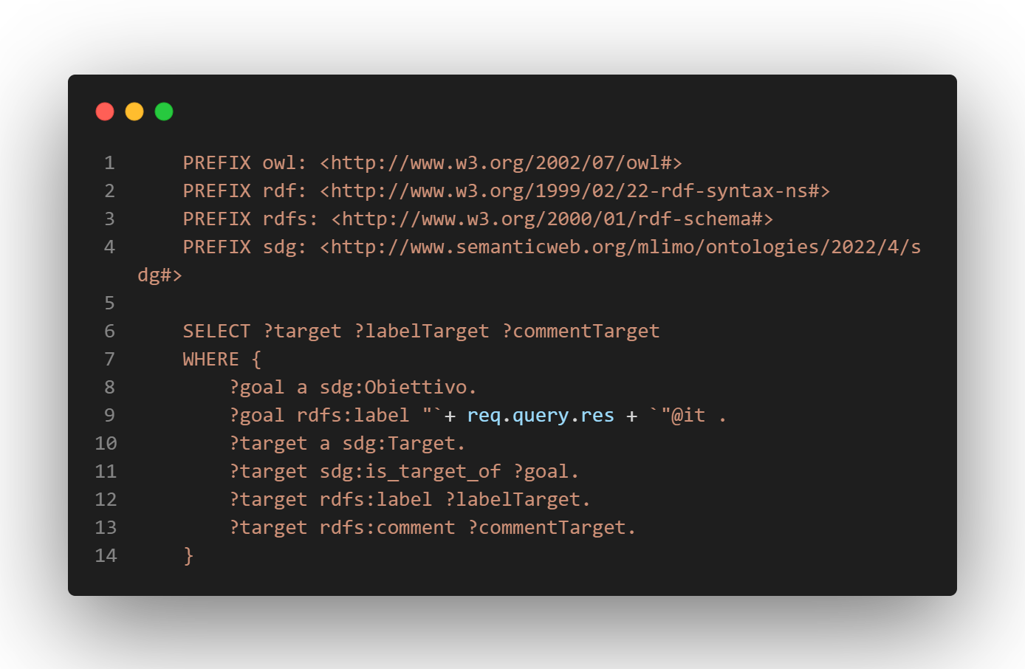
Query (6)
Questa richiesta restituisce i Target con la relativa spiegazione testuale dato un Goal

Slide 22
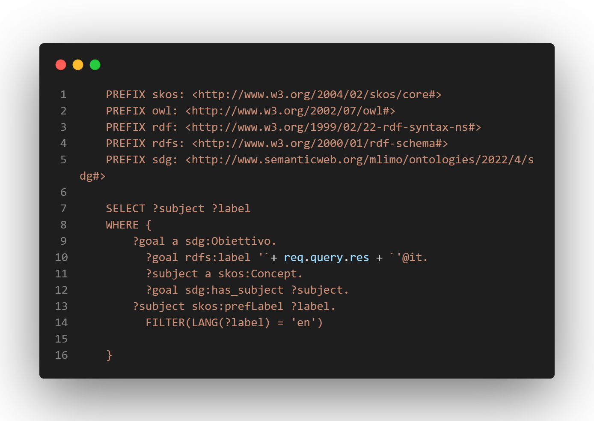
Query (7)
Questa richiesta restituisce i concetti (Subjects) prelevati dall’ontologia UNBIS che sono coinvolti in un Goal dato

Slide 23
04
Sviluppo Applicazione

Slide 24
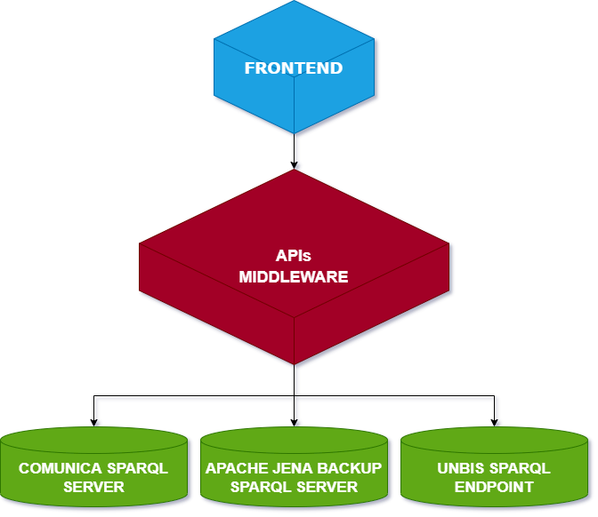
Architettura

Slide 25


Frontend
Il frontend è stato realizzato tramite Node.js utilizzando la libreria ReactJS
Utilizzo ed estensione degli hook nativi per garantire compatibilità multi piattaforma
Utilizzo della libreria frontend @mui/material

Slide 26


Backend
Per il backend si è deciso di utilizzare Node.js
Dal punto di vista backend, l’applicativo è composto da due componenti:
Middleware che espone le APIs al frontend;
Differenti server che il middleware può interrogare (Comunica, Apache Jena, altri eventuali endpoint SPARQL).
Si è scelto di adottare un’architettura con middleware in modo da garantire stabilità, estensibilità e scalabilità del servizio.
Data la dimensionalità delle risposte che i server SPARQL forniscono, la scelta di questa architettura è stata necessaria.
Il server risponde alle richieste tramite formato JSON, quindi qualsiasi applicativo capace di elaborare JSON potrà far uso degli endpoint del server.

Slide 27
FEATUREs
Visualizzazione dei 17 Goal dell’Agenda 2030
Esplorazione dei dettagli di un Goal nei suoi concetti
Esplorazione dei target e degli indicatori contenuti in un Goal
Visualizzazione grafica mondiale dello stato di avanzamento di un determinato indicatore
Interrogazione della base di conoscenza sui singoli Goal
Navigazione nell’ontologia UNBIS dei concetti correlati ad un indicatore
Possibile download della sorgente dei dati della base di conoscenza

Slide 28
THANKS
AGENDA 2030
Mattia Limone 0522501349
Gianluca Spinelli 0522500981

